Slide 1

ФАСТІВСЬКИЙ ЦЕНТР ВІЙСЬКОВО-ПАТРІОТИЧНОГО ВИХОВАННЯ «ГАРТ»
Розділ 1. Основи національної безпеки України
Заняття 2. Національні інтереси України та загрози національній безпеці .Воєнна доктрина України
Підготував вчитель предмету «Захист України»
Камінський Олександр Ігорович

Slide 2
Навчальні питання
1. Сектор безпеки і оборони України.
2. Національні інтереси України та загрози національній безпеці.
3. Воєнна доктрина України.
4. Розвиток національних Збройних Сил та інших військових формувань України.

Slide 3

1. Сектор безпеки і оборони України
Сектор безпеки і оборони — система органів державної влади, Збройних Сил України, інших утворених відповідно до законів України військових формувань, правоохоронних та розвідувальних органів, державних органів спеціального призначення з правоохоронними функціями, сил цивільного захисту, оборонно-промислового комплексу України, діяльність яких перебуває під демократичним цивільним контролем і відповідно до Конституції та законів України за функціональним призначенням спрямована на захист національних інтересів України від загроз, а також громадяни та громадські об’єднання, які добровільно беруть участь у забезпеченні національної безпеки України. ( Про національну безпеку України Закон України від 21.06.2018 № 2469-VIII).

Slide 4




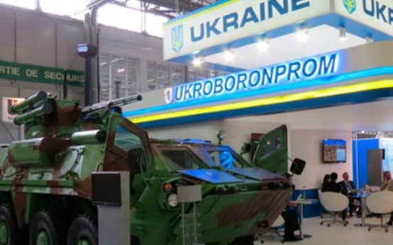
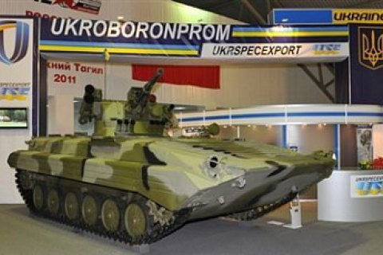
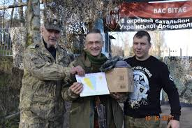
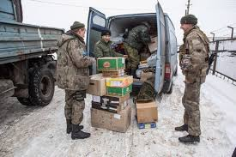
Складові СБО
1) Сили безпеки (правоохоронні органи ,сили цивільного захисту, тощо)
2) Сили оборони (ЗСУ та інші військові формування)
3) Оборонно-промисловий комплекс
4) Громадяни та громадські об’єднання, які добровільно беруть участь у забезпеченні національної безпеки України

Slide 5











Склад СБО

Slide 6
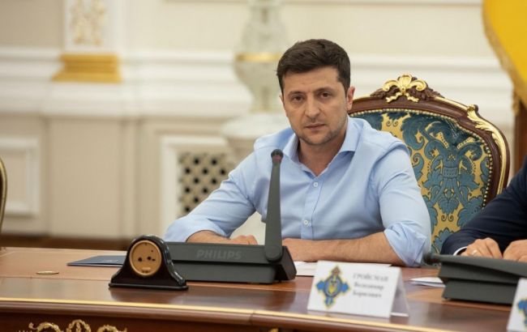

Очолює СБО Президент України. Він здійснює керівництво у сферах національної безпеки і оборони відповідно до Конституції України, а координацію у цих сферах здійснює Рада національної безпеки і оборони України (РНБО)

Slide 7






2. Національні інтереси України та загрози національній безпеці
Національні інтереси України — життєво важливі інтереси людини,суспільства і держави,реалізація яких забезпечує державний суверенітет України, її прогресивний демократичний розвиток,а також безпечні умови життєдіяльності і добробут її громадян.

Slide 8


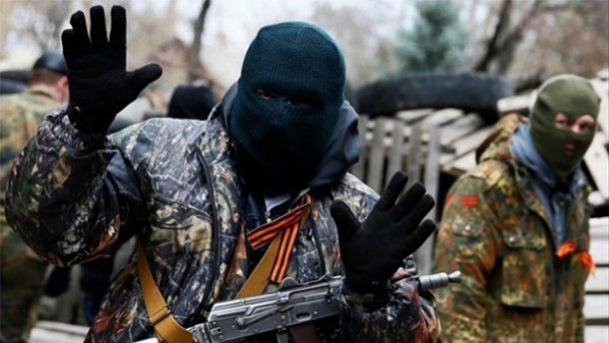
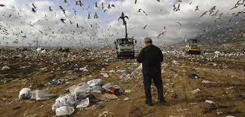
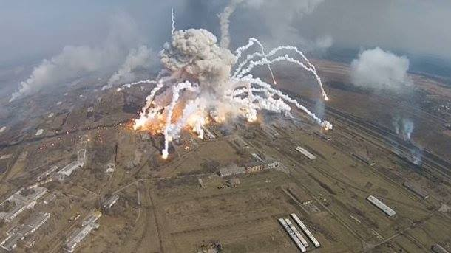


Загрози національній безпеці — явища,тенденції і чинники,що унеможливлюють чи ускладнюють або можуть унеможливити чи ускладнити реалізацію національних інтересів та збереження національних цінностей України

Slide 9


3. Воєнна доктрина України
Воєнна доктрина України —
складова частина концепції національної безпеки, становить сукупність основоположних настанов і принципів щодо організації та забезпечення безпеки особи, народу і держави шляхом політичних, дипломатичних, економічних та воєнних заходів. Визначає державну політику України у військовій сфері.
Схвалена рішенням Ради національної безпеки і оборони України від 02.09.2015 р, яке затверджене Указом Президента України від 24.09.2015 р. №555/2015.

Slide 10
У Воєнній доктрині України:
♦ Російська федерація визначається воєнним противником України;
♦ визначаються умови звільнення тимчасово окупованих територій України;
♦ констатується висока ймовірність великомасшабного застосування проти України воєнної сили;
♦ підтверджується відмова від політики позаблоковості та відновлення стратегічного курсу на євроатлантичну інтеграцію;
♦ враховується збільшення ролі інформаційно-психологічних операцій;
♦ відновлення престижу військової служби;
♦ збереження змішаного типу комплектування ЗСУ та інших військових формувань (строкова та контракт);
♦ дотримання принципу незалучення військовослужбовців строкової служби до участі в бойових діях.

Slide 11

4.Розвиток національних Збройних Сил та інших військових формувань України
У ч.2 та 3 ст.17 Конституції України проголошено,що оборона України, захист її суверенітету,територіальної цілісності й недоторканості покладаються на Збройні Сили України,а забезпечення державної безпеки і захист державного кордону України є обов’язком відповідних військових формувань та правоохоронних органів держави,організація і порядок діяльності яких визначається законом.

Slide 12

Указом Президента України від 22.03.2017 р. №73/2017 затверджено Державну програму розвитку ЗСУ на період до 2020 року.
1. Розвиток системи управління ЗСУ
2. Удосконалення системи оборонного планування,запровадження у ЗС прозорого та ефективного управління ресурсами
3. Набуття спроможностей виконувати завдання щодо оборони України,захисту її суверенітету,територіальної цілісності та недоторканості
4. Створення єдиної системи логістики та вдосконалення системи медичного забезпечення ЗС
5. Професіоналізація та створення необхідного військового резерву ЗСУ

Slide 13


Slide 14


